Slide 1
第三章用R软件作数据的描述性分析

Slide 2
本节主要内容
3.2 数据的分布

Slide 3
2 数据的分布
数据的数字特征刻划了数据的主要特征, 而要对数据的总体情况作全
面的描述, 就要研究数据的分布. 对数据分布的主要描述方法有直方
图、茎叶图和数据的理论分布— 总体分布. 数据分析的另一个重要问
题是要研究数据是否来自正态总体, 这是分布的正态性检验的问题.

Slide 4



2.1 分布函数
定义2.1 设X是一个随机变量, 对任意的实数x, 令
则称F (x)为随机变量X的分布函数(distribution function), 也称为概率累
积函数(probability cumulative function).
定义2.2 对于离散型随机变量X可能取值为 的概率为:
则称式(2.17)为离散型随机变量X的分布律.
常见的离散型分布有: 两点分布、二项分布和Poisson 分布等.
定义2.3 对于随机变量X, 如果存在一个定义在(−∞, +∞)上的非负

Slide 5
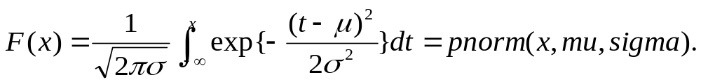
函数f(x), 使得对于任意实数x总有
则称X为连续型随机变量, f (x)为X的概率密度函数(probability density
function), 简称概率密度.
常见的连续型分布均匀分布、正态分布、指数分布、χ2分布、t分
布和F分布等.
在R软件中, 提供了计算典型分布的分布函数、分布律或概率密度函
数, 以及分布函数的反函数的函数.
例如, 考虑正态分布, 设μ是均值, σ2是方差, 对于任意的变量x, 其分布
函数为
其中pnorm()是计算分布函数(正态分布)的函数, x是由变量构成的

Slide 6
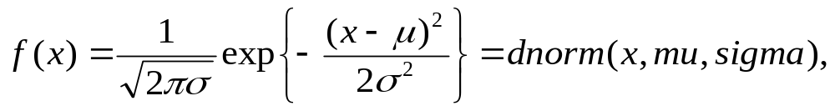
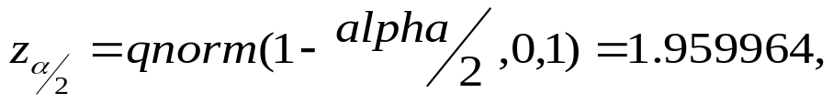
向量, mu是均值μ, sigma是标准差σ. 相应的概率密度函数为
其中dnorm()是计算概率密度函数(正态分布)的函数.
计算标准正态分布的上α/2 (α = 0.05)分位点, 其计算公式为
其中qnorm()是计算下分位点的函数, 所以计算上分位点需要
用1-alpha/2. 表达式中的0, 1可以缺省.
产生100个标准正态态分布的随机数
<- rnorm(100, mu, sigma)
其中rnorm()是生成均值为μ, 标准差为σ(正态分布)随机数的函数.
关于正态分布函数dnorm()(概率密度函数)、pnorm()(分布函
数)、qnorm()(下分位点)和rnorm()(产生随机数)的使用方法是

Slide 7

dnorm(x, mean=0, sd=1, log = FALSE)
pnorm(q, mean=0, sd=1, lower.tail = TRUE,
log.p = FALSE)
qnorm(p, mean=0, sd=1, lower.tail = TRUE,
log.p = FALSE)
rnorm(n, mean=0, sd=1)
其中x,q是由数值型变量构成的向量. p是由概率构成的向量. n是产
生随机数的个数. mean是要计算的正态分布的均值, 缺省值为0. sd是
要计算的正态分布的标准差, 缺省值为1.
log, log.p是逻辑变量, 当它为真(TRUE)时, 函数的返回值不再是
正态分布, 而是对数正态分布. lower.tail是逻辑变量, 当它为
真(TRUE, 缺省值)时, 分布函数的计算公式为

Slide 8

当lower.tail = FALSE时, 分布函数的计算公式为
再看一个离散随机变量计算函数的例子, 如Poisson分布. Poisson分布的使用格式为
dpois(x, lambda, log = FALSE)
ppois(q, lambda, lower.tail = TRUE,
log.p = FALSE)
qpois(p, lambda, lower.tail = TRUE,
log.p = FALSE)
rpois(n, lambda)
其中lambda是Poisson分布的参数λ. 其余参数的意义与上面介绍的函数(正态分布)中参数的意义相同.

Slide 9
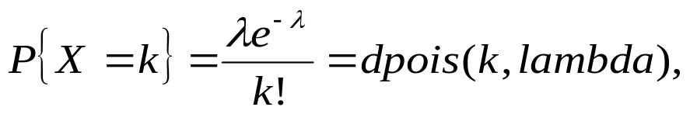
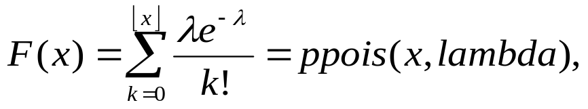


注意, 由于Poisson分布是离散分布, 当x是整数k时, 其意义为
当x不是整数时, dpois(x, lambda)=0. 对于函数ppois(), 无
论x是否为整数, 其意义为
其中 表示上取整.
给定概率p, qpois(p, lambda)的返回值是 的最小
的整数k.
其他的分布函数也有类似的结果. 表2.1列出了各种常用的分布函数,概率密度函数或分布律, 以及R中的名称和调用函数用到的参数.

Slide 10
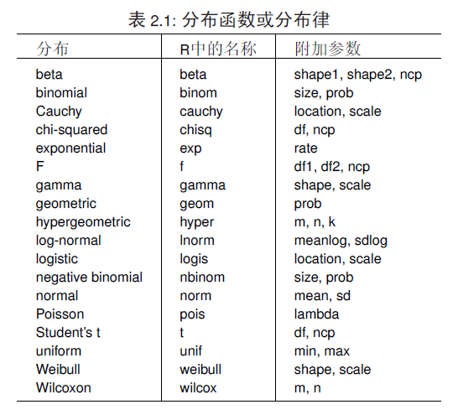

Slide 11




上表中所列的分布中, 加上不同的前缀表示不同的意义􀊻
• d — 概率密度函数 , 或分布律 ;
• p — 分布函数 ;
• q — 分布函数的反函数 , 即给定概率p后, 求其下分位点;
• r — 仿真(产生相同分布的随机数).
2.2 直方图、经验分布图与QQ图
1. 直方图
对于数据分布, 常用直方图(histogram)进行描述. 将数据取值的范围分成若干区间(一般是等间隔的), 在等间隔的情况下, 每个区间长度称为组距. 考察数据落入每一区间的频数与频率, 在每个区间上画一个矩形, 它的宽度是组距, 它的高度可以是频数、频率或频率/组距, 在高度是频率/组距的情况下, 每一矩形的面积恰是数据落入区间的频率, 这

Slide 12
种直方图可以估计总体的概率密度. 组距对直方图的形态有很大的影
响, 组距太小, 每组的频数较少, 由于随机性的影响, 邻近区间上的频
数可能很大; 组距太大, 直方图所反映的形态就不灵敏.
在R软件中, 用函数hist()画出样本的直方图, 其格式为
hist(x)
或
hist(x, breaks = "Sturges", freq = NULL,
probability = !freq,
include.lowest = TRUE, right = TRUE,
density = NULL, angle = 45, col = NULL,
border = NULL,
main = paste("Histogram of" , xname),
xlim = range(breaks), ylim = NULL,
xlab = xname, ylab,
axes = TRUE, plot = TRUE, labels = FALSE,

Slide 13
nclass = NULL, ...)
其中x是由样本构成的向量. breaks规定直方图的组距, 由以下几种
形式给出:
• 向量, 给出直方图的起点、终点与组距.
• 数, 定义直方图的组距.
• 字符串(缺省值为"Sturges").
• 函数, 计算组距的宽度.
freq是逻辑变量:
• NULL空(缺省值);
• TRUE绘出频率直方图;
• counts绘出频率直方图;
• FALSE绘出密度直方图
probability是逻辑变量与freq相反, 是与S-PLUS相兼容的参数,

Slide 14
• TRUE绘出密度直方图;
• FALSE绘出频率直方图
col 表示直方图中填充的颜色. plot是逻辑变量:
• TRUE表示给出直方图;
• FALSE表示列出绘出直方图的各种结果(并不绘图).
其它参数见帮助文件.
2. 核密度估计函数
与直方图相配套的是核密度估计(kernal density estimate)函
数density(), 其目的是用已知样本, 估计其密度. 它的使用方法
是􀊼
density(x, bw = "nrd0", adjust = 1,
kernel = c("gaussian", "epanechnikov",
"rectangular", "triangular",

Slide 15
"biweight", "cosine", "optcosine"),
window = kernel, width,
give.Rkern = FALSE,
n = 512, from, to, cut = 3, na.rm = FALSE)
其中x是由样本构成的向量. bw是带宽, 可选择. 当bw为省略值时, R软
件会画出光滑的曲线. 其它参数见帮助文件.
例3.3 绘出例3.1中15位学生的体重的直方图和核密度估计图, 并与正
态分布的概率密度函数作对照.
解：写出R程序（程序名data_hist.R）􀊺
w <- c(75.0, 64.0, 47.4, 66.9, 62.2,
62.2, 58.7, 63.5, 66.6, 64.0,
57.0, 69.0, 56.9, 50.0, 72.0)
hist(w, freq = FALSE)
lines(density(w), col = "blue")
x <- 44:76

Slide 16
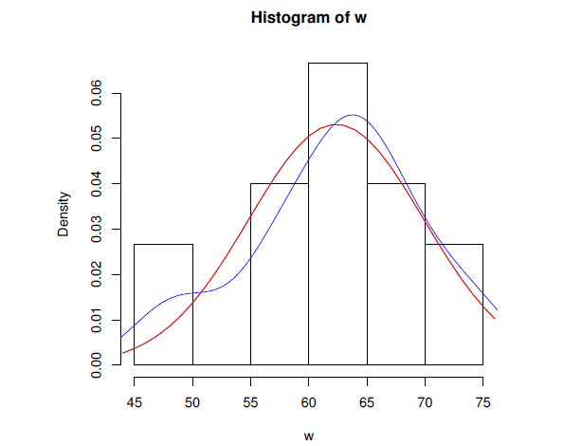
lines(x, dnorm(x, mean(w), sd(w)), col = "red")
执行后绘出直方图和密度估计曲线和正态分布的概率密度曲线, 如
图3.1 所示.
图3.1: 学生体重的直方图、密度估计曲线与正态分布密度曲线

Slide 17


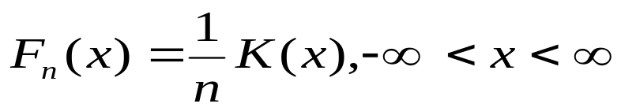
可以通过密度估计曲线与正态分布的概率密度曲线之间差别的大小
来判断数据是否来自正态总体. 从图2.2看, 基本上可以认为学生的体
重来自正态总体.
3. 经验分布
直方图的制作适合于总体连续型分布的场合. 对于一般的总体分布,若要估计它的总体分布函数F (x), 可用经验分布函数(empirical
distribution function)作估计.
设总体 , F (x)为分布函数, 是来自总体X的样本, 称
为经验分布函数, 其中K(x)表示X1, X2, · · ·, Xn中不大于x的个数.

Slide 18
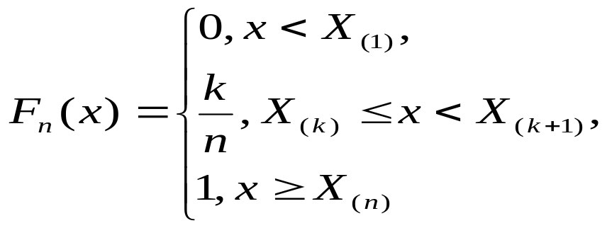
经验分布函数也可以表示成
Fn(x)是一个跳跃函数, 其跳跃点是样本观测值. 在每个跳跃点处跳跃
度均为1/n.
在R软件中, 用函数ecdf()绘出样本的经验分布函数, 其用法是􀊼
ecdf(x)
plot(x, ..., ylab="Fn(x)", verticals = FALSE,
col.01line = "gray70")
其中, 在函数ecdf()中的x是由观察值得到的数值型向量, 而在函数plot()中的x是由函数ecdf()生成的向量. verticals 是逻辑变量, 当verticals =TRUE表示画竖线; 否则(FALSE, 缺省值)不画竖线.

Slide 19
例3.4 绘出例3.1中15位学生的体重的经验分布图和相应的正态分布
图.
解 写出R程序（程序名data_hist.R）􀊺
plot(ecdf(w),verticals = TRUE, do.p = FALSE)
x <- 44:78
lines(x, pnorm(x, mean(w), sd(w)))
其中do.p是逻辑变量, 当do.p = FALSE表示不画点处的记号; 否
则(TRUE, 缺省值)画记号.
执行后绘出经验分布图和正态分布曲线, 如图3.2所示.

Slide 20
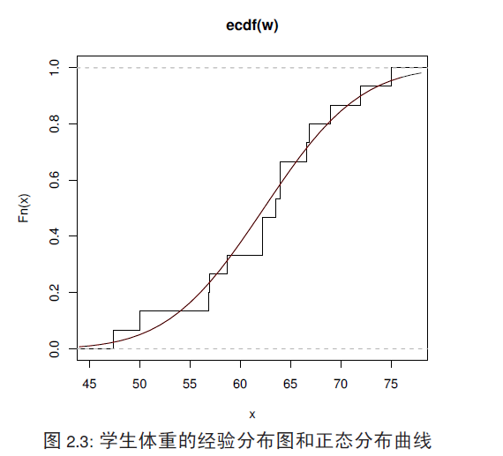

Slide 21




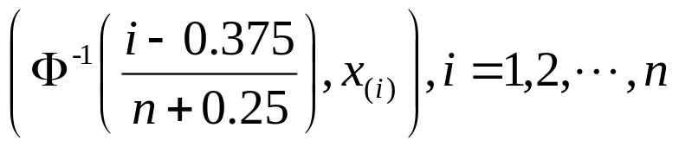

可以通过经验分布曲线与分布函数曲线的接近情况来分析数据是否来自正态总体.
4. QQ图
不论是直方图还经验分布图, 要从比较上鉴别样本是否近似于某种类型的分布是困难的, QQ图可以帮助我们鉴别样本的分布是否近似于某种类型的分布.
现假定总体为正态分布 , 对于样本 , 其顺序统计量是 . 设Φ(x)是标准正态分布N (0, 1) 的分布函数,
是反函数, 对应正态分布的QQ图是由以下的点
构成的散点图. 若样本数据近似于正态分布, 在QQ图上这些点近似地
在直线

Slide 22
附近. 此直线的斜率是标准差σ, 截距是均值μ. 所以利用正态QQ图可
以作直观的正态性检验. 若正态QQ图上的点近似地在一条直线附近,
可以认为样本数据来自正态分布总体.
在R软件中, 函数qqnorm()和qqline()提供了画正态QQ图和相应
直线的方法. 其使用方法是􀊼
qqnorm(y, ...)
qqnorm(y, ylim, main = "Normal Q-Q Plot",
xlab = "Theoretical Quantiles",
ylab = "Sample Quantiles", plot.it = TRUE,
datax = FALSE, ...)
qqline(y, datax = FALSE, ...)
qqplot(x, y, plot.it = TRUE,
xlab = deparse(substitute(x)),
ylab = deparse(substitute(y)), ...)
其中x是第一列样本. y是第二列样本或只有此列样本.

Slide 23
xlab, ylab, main 是图标. 其它参数见帮助文件.
例3.4 绘出例3.1中15位学生的体重的正态QQ图, 并从直观上鉴别样本数据是否来自正态分布总体.
解：? 写出R程序（程序名data_qq.R）􀊺
w <- c(75.0, 64.0, 47.4, 66.9, 62.2,
62.2, 58.7, 63.5, 66.6, 64.0,
57.0, 69.0, 56.9, 50.0, 72.0)
qqnorm(w); qqline(w)
执行后绘出正态QQ图, 如图3.3所示.

Slide 24
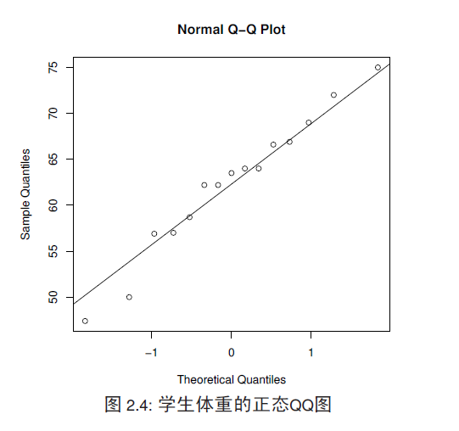

Slide 25
预测：
从正态QQ图（图3.4）来看, 样本的数据基本上可以看成来自正态总
体.
对于对数正态、指数等分布也可以作相应的QQ图, 用以鉴别样本数
据是否来自某一类型的总体分布.
2.3 茎叶图与箱线图
1. 茎叶图
与直方图比较, 茎叶图更能细致地看出数据分布的结构. 下面用具体
的例子来说明茎叶图的意义.
例3.6 某班有31名学生, 某门课的考试成绩如下􀊼
25 45 50 54 55 61 64 68 72 75 75
78 79 81 83 84 84 84 85 86 86 86
87 89 89 89 90 91 91 92 100

Slide 26
做出其茎叶图.
解：? 在R软件中, 用stem()函数作茎叶图, 其命令如下􀊼
> x<-c(25, 45, 50, 54, 55, 61, 64, 68, 72, 75, 75,
78, 79, 81, 83, 84, 84, 84, 85, 86, 86, 86,
87, 89, 89, 89, 90, 91, 91, 92, 100)
> stem(x)
The decimal point is 1 digit(s) to the right of the|
2 | 5
3 |
4 | 5
5 | 045
6 | 148
7 | 25589
8 | 1344456667999
9 | 0112

Slide 27
10 | 0
下面对茎叶图给出相应的解释.
第一个数25的十位为2, 个位为5. 以个位为单位, 将25用|号分开􀊼
25 → 2 | 5
每一个数都可以这样处理. 因此, 茎叶图将十位数2,3,4,5,6,7,8,9,10按纵
列从上到下排列, 在纵列右侧从上到下画一竖线, 再在竖线右侧写上
原始数据的相应的个们数. 例如, 在十位数5的竖线右侧依次应是0,4,5,
即
5 | 045
它们分别对应着50, 54, 55这三个数据. 又如在十位数3的竖线的右侧,
因为从原始数据看, 没有对应的数据可填, 可以空着.
在茎叶图中, 纵轴为测定数据, 横轴为数据频数. 数据的十位数部分表
示“茎”, 作为纵轴的刻度; 个位数部分作为“叶”, 显示频数的个数, 作用与直方图的直方类似.

Slide 28
stem()函数的使用方法是􀊼
stem(x, scale = 1, width = 80, atom = 1e-08)
其中x是数据向量. scale控制绘出茎叶图的长度. width绘图的
宽度. atom 是容差.
2. 箱线图
茎叶图是探索性数据分析所采用的重要方法. 而箱线图确能直观简洁
地展现数据分布的主要特征. 在R软件中, 用boxplot()函数作箱线
图.
例3.8 绘出例3.6学生考试成绩的箱线图.
解：? 输入命令
> boxplot(x)
得到箱线图, 如图3.4所示.

Slide 29
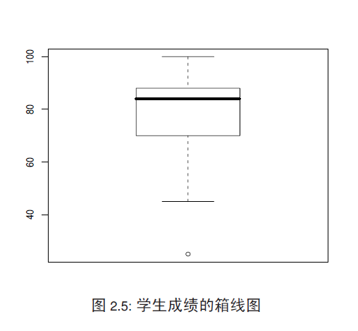

Slide 30
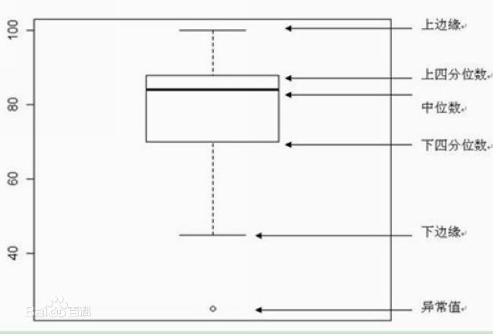
箱形图五要素

Slide 31
在箱线图中, 上(Q3)下(Q1)四分位数分别确定出中间箱体的顶部主底
部. 箱体中间的粗线是中位数(me)所在的位置. 由箱体向上下伸出的
垂直部分称为“触须”, 表示数据的散布范围, 最远点为1.5倍四分位数间
距. 超出此范围的点称为异常值点, 异常值点用“◦”号表示.
boxplot()函数的使用方法有三种形式, 第一种格式为
boxplot(x, ...)
其中x是由数据构成的数值型向量, 或者是列表, 或者是数据框. 上面
例子的使用方法就是这种形式. 第二种形式为
boxplot(formula, data = NULL, ..., subset,
na.action = NULL)
其中formula是公式, 如y ˜ grp, 这里y是由数据构成的数值型向
量, grp是数据的分组, 通常是因子. data是数据结构. 第三种形式为
boxplot(x, ..., range = 1.5, width = NULL,
varwidth = FALSE,

Slide 32
notch = FALSE, outline = TRUE, names,
plot = TRUE,
border = par("fg"), col = NULL, log = "",
pars = list(boxwex = 0.8, staplewex = 0.5,
outwex = 0.5),
horizontal = FALSE, add = FALSE, at = NULL)
其中x的意义与第一种情况相同. range是“触须”的范围(缺省值为1.5).
notch是逻辑变量, 当notch = TRUE(缺省值为FALSE)时, 画出的箱
线图带有切口. outline是逻辑变量, 当outline = FALSE(缺省值
为TRUE)时, 不标明异常值点. col是颜色变量, 附给不同的值, 将绘出
不同颜色的箱线图. horizontal是逻辑变量,
当horizontal = TRUE(缺省值为FALSE)时, 将把箱线图绘成水平
状. add是逻辑变量, 当add = TRUE 时, 在原图上画图; 否则(FALSE,
缺省值)替换上一张图. 其余参数的意义在线帮助文件.
可以用boxplot()函数作两样本的均值检验, 考查两样本的均值是
否相同.

Slide 33
例3.9 已知由两种方法得到如下数据􀊼
Method A: 79.98 80.04 80.02 80.04 80.03 80.03
80.04 79.97 80.05 80.03 80.02 80.00
80.02
Method B: 80.02 79.94 79.98 79.97 79.97 80.03
79.95 79.97
问两组数据的均值是否相同?
解：? 输入数据, 并用boxplot()函数画出两组数据的箱线图,
> A <- c(79.98, 80.04, 80.02, 80.04, 80.03,
80.03, 80.04, 79.97, 80.05, 80.03,
80.02, 80.00, 80.02)
> B <- c(80.02, 79.94, 79.98, 79.97, 79.97,
80.03, 79.95, 79.97)
> boxplot(A, B, notch=T, names=c(’A’, ’B’),
col=c(2,3))

Slide 34
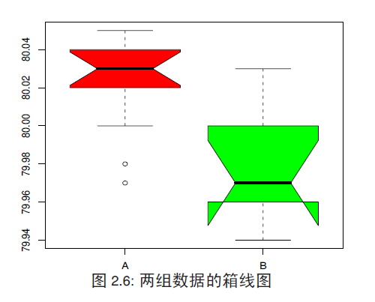
得到箱线图, 如图3.5所示.

Slide 35
从图形可以看出, 两组数据的均值是不相同的, 第一组值高于第二组.
我们将第五章将给出两样本均值检验的统计方法.
注意到: 由于使用了其他参数, 画出的箱线图带芭切口, 关于A的箱线
图是红色(col = 2 表示红色), 关于B的箱线图是绿色(col = 3表示
红绿), 也可以将参数写成col = c(’red’, ’green’).
再看一种函数boxplot的使用方法. 在R软件中,
InsectSprays是R提供的数据框, 它是由两列数据构成, 一列
叫count, 由数据构成, 另一叫spray, 由因子构成, 共有A, B, C, D, E,
F六个水平. 现画出数据count在这六个水平下的箱线图, 其命令如
下:
> boxplot(count ˜ spray, data = InsectSprays,
col = "lightgray")
> boxplot(count ˜ spray, data = InsectSprays,
notch = TRUE, col = 2:7, add = TRUE)
第一个命令表示画出矩形的箱线图, 而且图中的颜色是青灰

Slide 36
色(col="lightgray"). 第二个命令表示画出的箱线图带有切
口(notch = TRUE), 而且每一个箱线图用一种颜色(col = 2:7) 画
出, 并将这次画的图加到上一张图上(add = TRUE), 其图形如图2.7所示.

Slide 37
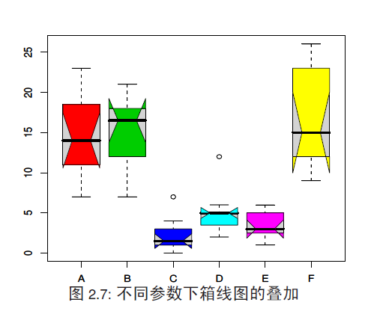
由上述例子可以看出, 各种画箱线图的绘图方法可以混合使用.

Slide 38
2.4 正态性检验与分布拟合检验
上面介绍的茎叶图、箱线图等对随机性、确定性的数据都有用, 其特
点是图像生动直观. 在直方图、经验分布函数介绍中, 曾提到在总体
存在某种类型的分布时, 配一条合适的总体概率密度曲线或总体分布
函数曲线. 然而, 所配曲线是否合适, 是需要进行统计检验的. 在这里
简单介绍两种检验方法, 一种方法是关于正态分布的检验, 另一种方
法是关于分布函数的拟合检验.
1. 正态性W 检验方法
利用Shapiro–Wilk (夏皮罗– 威尔克) 的W 的统计量作正态性检验, 因此称这种检验方法为正态W 检验方法.
在R软件中, 函数shapiro.test()提供W 统计量和相应的p值,
当p值小于某个显著性水平α(= 0.05), 则认为样本为不是来自正态分
布的总体; 否则承认样本来自正态分布的总体.
函数shapiro.test()的使用格式为

Slide 39
shapiro.test(x)
其中x是由数据构成的向量, 并且向量的长度在3至5000之间.
对于例3.1中15位学生的体重数据,
> w <- c(75.0, 64.0, 47.4, 66.9, 62.2, 62.2,
58.7, 63.5, 66.6, 64.0, 57.0, 69.0,
56.9, 50.0, 72.0)
> shapiro.test(w)
Shapiro-Wilk normality test
data: w
W = 0.9686, p-value = 0.8371
p值为0.8371 > 0.05, 因此, 认为来自正态分布的总体, 与QQ图得到的
结论相同. 又如
> shapiro.test(runif(100, min = 2, max = 4))
Shapiro-Wilk normality test
data: runif(100, min = 2, max = 4)

Slide 40
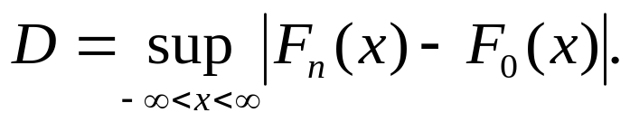
W = 0.9493, p-value = 0.0007515
p值为0.0007515 < 0.05, 认为样本不是来自正态分布的总体. 当然, 这
是来自均匀分布的随机数.
2. 经验分布的Kolmogorov-Smirnov检验方法
经验分布函数Fn(x)是总体分布函数F (x)的估计. 经验分布拟合检验
的方法是检验经验分布Fn(x)与假设的总体分布函数F0(x)之间的差
异. Kolmogorov-Smirnov (科尔莫戈罗夫– 斯米尔诺夫) 统计量是计
算Fn(x)与F0(x)的距离D, 即
在R软件中, 函数ks.test()给出了Kolmogorov-Smirnov检验方法, 其使
用方法是􀊼
ks.test(x, y, ..., alternative
= c("two.sided", "less", "greater"),

Slide 41


exact = NULL)
其中x是待检测的样本构成的向量, y原假设的数据向量或是描述原
假设的字符串.
例如,
> x<-rt(100,5)
> ks.test(x, "pf",2,5)
One-sample Kolmogorov-Smirnov test
data: x
D = 0.5596, p-value < 2.2e-16
alternative hypothesis: two.sided
因为x是来自 的随机数, 对x作 检验(即认为是来自总体是自由
度为(2, 5)的F分布), 其结果是拒绝, 即不认为x服从 的分布.

